Slide 1

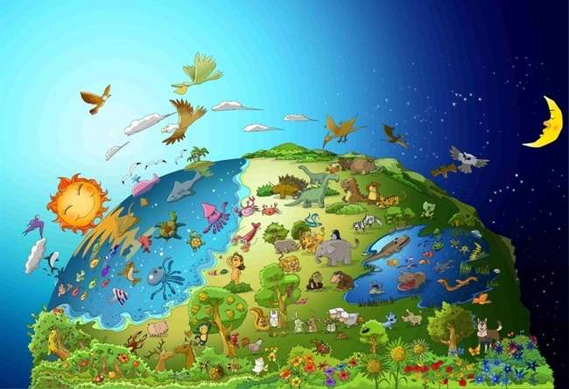

No.1 그만큼 단어 ~의 하나님
하나님
만들어진
세계

Slide 2


오늘의 단어
태초에 하나님이 창조하시니라
하늘과 땅.
창세기 1:1

Slide 3

처음에는 어둠이 표면 위에 있었습니다.
사람도 없고 빛도 없었습니다. 아무것도 없었다.

Slide 4
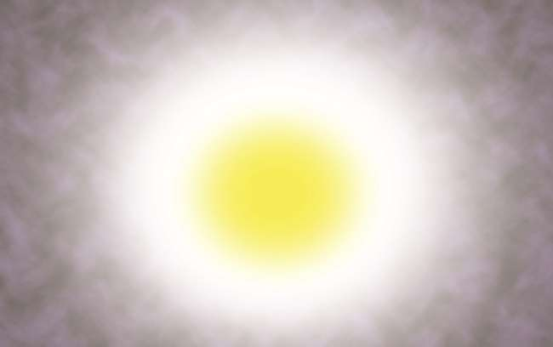
하나님이 이르시되 빛이 있으라 하시니라
그리고 빛이 있었다.

Slide 5
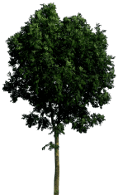



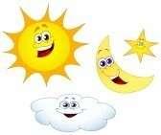


1
삼
5
2
4
6
첫째 날에 하나님은 빛과 어둠을 나누셨습니다. 엿새 동안 온 세상을 만드셨습니다.

Slide 6
땅과 바다와 하늘에는 온갖 동식물, 새와 물고기가 가득합니다. 하나님이 그 지으신 모든 것을 보시고 “참 좋았더라!”라고 말씀하셨습니다.

Slide 7


오늘의 교훈
누가 세상을 만들었나요?
하나님은 세상을 만드셨습니다.
누가 세상을 질서있게 유지합니까?
하나님은 세상을 질서있게 지키십니다.
세상은 저절로 만들어지지 않았습니다.
세상은 스스로 움직일 수 없습니다.
우리는 하나님께서 온 세상을 만드셨고 여전히 그 모든 것을 다스리신다는 것을 기억해야 합니다.

Slide 8
하나님은 누구입니까?
그는...
나를 포함한 온 세상을 만든 창조자.

Slide 9
오늘의 퀴즈
하나님은 무엇으로 세상을 만드셨나요?
① 돌
② 물
③ 먼지
④ 단어
④ 단어

Slide 10
오늘의 단어
태초에 하나님이 창조하시니라
하늘과 땅.
창세기 1:1

Slide 11

성경 어린이 No.2 하나님의 말씀
그들은 금지된 열매를 먹었다

Slide 12
오늘의 말씀
하나님은 자신의 형상대로 사람을 창조하셨습니다. 하나님의 형상대로 사람을 창조하셨습니다.
남자와 여자를 창조하셨느니라.
창세기 1:27

Slide 13

아담과 하와는 하나님의 피조물 중에 가장 좋은 피조물이었습니다.
왜냐하면 그들은 하나님의 형상대로 창조되었기 때문입니다.

Slide 14

하나님이 그 사람에게 말씀하셨다. “동산 각종 나무의 실과는 너희가 임의로 먹되 선악을 알게 하는 나무의 실과는 먹지 말라 네가 먹는 날에는 정녕 죽으리라 .”

Slide 15

그런데 뱀으로 변장한 사탄이 하와를 유혹했습니다.
마침내 하와는 그 열매를 먹었습니다.

Slide 16

그리고 하와는 아담에게 또 하나를 주었습니다.
아담도 먹었습니다.

Slide 17

그들이 하나님의 말씀을 듣지 않았기 때문에 하나님께서는 그들을 에덴에서 쫓아내셨습니다.
그때부터 죄가 세상에 들어왔습니다.

Slide 18
오늘의 교훈
아담과 하와가 하나님의 명령에 순종하지 않았기 때문에 죄가 세상에 들어왔습니다.
나는 하나님의 말씀에 순종하고 있습니까?
하나님을 믿으면 하나님의 말씀에 순종해야 합니다.

Slide 19
신은?
하나님..
불순종을 싫어합니다.
말씀에 순종하는 사람을 축복합니다.

Slide 20
오늘의 퀴즈
하나님께서는 인류에게 무엇을 먹지 말라고 하셨나요?
① 과일
② 고기
③ 야채
④ 선악을 알게 하는 열매
④ 선악을 알게 하는 열매

Slide 21
오늘의 말씀
하나님은 자신의 형상대로 사람을 창조하셨습니다. 하나님의 형상대로 사람을 창조하셨습니다.
남자와 여자를 창조하셨느니라.
창세기 1:27

Slide 22

No.3 하나님의 말씀
노아는 높은 산에서 큰 배(방주)를 만들었습니다.

Slide 23
오늘의 단어
여호와께서 노아에게 이르시되 너와 네 온 가족은 방주로 들어가라 내가 이 세대에서 너를 의로운 것으로 보았으니
(창세기 7:1)

Slide 24

하나님께서는 땅에 있는 모든 사람이 그 행위로 부패한 것을 보시고 하나님이 노아에게 말씀하셨다. “내가 사람과 땅을 다 멸하리라. 산에서 큰 배를 만들어라!”

Slide 25

노아는 하나님께서 명령하신 대로 산에서 배를 만들기 시작했습니다. 사람들은 그가 미쳤다고 생각했습니다.

Slide 26

노아는 하나님께서 명령하신 대로 모든 생물을 노아의 식구 8명과 함께 배에 들어오게 했습니다.

Slide 27

하나님께서 말씀하신 대로 40일 동안 땅에 비가 계속 내렸습니다.

Slide 28

결국 땅은 물로 덮였습니다. 땅 위에 움직이는 모든 생물이 죽었습니다. 오직 노아와 그와 함께 방주에 탄 사람들만 남았습니다.

Slide 29
오늘의 교훈
사람들은 대홍수에서 구원받을 기회를 준 노아의 말을 듣지 않았습니다.
노아가 미쳤다고만 하더군요
친구들에게 복음을 전하면 친구들이 잘 듣지 않을 수도 있습니다.
그러나 결국 그들은 하나님의 말씀이 참되다는 것을 알게 될 것입니다.

Slide 30
하나님 ?
하나님..
하나님은 죄를 미워하시고 심판하십니다.

Slide 31
오늘의 퀴즈
하나님께서는 노아에게 무엇을 만들라고 말씀하셨나요?
① 배(방주)
① 배(방주)
② 자동차
③ 집
④ 자전거

Slide 32
오늘의 말씀
여호와께서 노아에게 이르시되 너와 네 온 가족은 방주로 들어가라 내가 이 세대에서 너를 의로운 것으로 보았으니
창세기 7:1

Slide 33

No.4 하나님의 말씀
무지개는 하나님의 언약이었다

Slide 34
오늘의 단어
무지개가 구름 속에 나타나면 내가 보고 하나님과 땅의 모든 생물 사이의 영원한 언약을 기억하리라."
창세기 9:16

Slide 35

모든 생물이 멸절되고 오직 노아와 그와 함께 방주에 탄 자들만 남았더라.

Slide 36

40일 동안 땅에 비가 계속 내렸습니다.

Slide 37

비가 그친 후에 노아는 비둘기를 내보냈습니다.
비둘기는 부리에 신선한 올리브 잎사귀를 물고 그에게 돌아왔습니다. 노아는 “땅에서 물이 빠졌다”는 것을 알았습니다.

Slide 38

노아는 가족과 함께 나와서 하나님께 경배했습니다. “우리에게 새로운 세상을 주신 하나님께 감사드립니다.”

Slide 39

하나님은 그에게 언약과 축복의 표로 무지개를 보여 주셨습니다. “새로운 세상에서 행복하게 살아요!”

Slide 40
오늘의 교훈
하나님은 노아와 그의 가족을 구원하셨습니다.
하나님께서는 그들을 축복하시고 그들을 통해 새 세상을 이루실 것을 약속하셨습니다.
하나님도 예수님을 통해 우리를 구원하셨습니다.
하나님께서 우리를 통해 하나님의 새 세상을 이루실 것을 믿어야 합니다.

Slide 41
야훼 하느님?
야훼 하느님..
여호와 하나님은 우리가 그를 믿을 때 사랑하는 자녀들을 구원하시고 풍성히 축복하시는 우리 아버지이십니다.

Slide 42
오늘의 퀴즈
노아는 땅이 마르는 것을 보기 위해 무엇을 보냈나요?
① 독수리
② 참새
③ 비둘기
③ 비둘기
④ 오리

Slide 43
오늘의 말씀
무지개가 구름 속에 나타나면 내가 보고 하나님과 땅의 모든 생물 사이의 영원한 언약을 기억하리라."
창세기 9:16

Slide 44

5호 그만큼 단어 ~의 하나님
건설한 사람들
바벨탑

Slide 45
오늘의 말씀
그러므로 그 이름을 바벨이라 하니 이는 여호와께서 거기서 헷갈리게 하심이니라
전 세계의 언어. 여호와께서 거기서 그들을 흩으시니라
온 땅 위에.
창세기 11:9

Slide 46
사람들은 하나님보다 더 위대하고 더 유명해지기를 원했습니다. 그래서 그들은 높은 탑을 쌓기 시작했습니다.

Slide 47

따라서 그들은 완전히 탑을 쌓고 있었습니다.
“우리 자신을 세상에 보여주자. 우리는 정말 대단해요!”

Slide 48


?
?
그러나 하나님께서는 그들의 교만을 보시고 그들의 언어를 혼잡하게 하셔서 그들이 서로 알아듣지 못하게 하셨습니다.

Slide 49

그들은 서로를 이해할 수 없었기 때문에 함께 일할 수 없었습니다. 마침내 그들은 온 땅으로 흩어졌습니다. 지금까지 세계의 언어는 서로 다릅니다.

Slide 50
오늘의 교훈
사람들은 하나님보다 더 크고 더 높아지기를 원합니다.
이런 마음을 '오만'이라고 합니다.
하나님은 '교만'을 미워하십니다.
오만함의 반대말은 '겸손'이다.
우리는 하나님을 기쁘시게 하기 위해 하나님 앞에서 '겸손'해야 합니다.

Slide 51
야훼 하나님?
야훼 하느님..
여호와 하나님은 우리보다 위대하시고 지혜로우시니라.
우리의 지혜를 다 모아도 하나님보다 더 지혜로울 수는 없습니다.

Slide 52
오늘의 퀴즈
왜 그들은 탑을 완성하지 못했을까요?
① 하나님께서 홍수를 만드실 때 홍수를 일으키셨습니다.
② 하나님은 불을 만들 때 불이 터지게 하셨다.
③ 하나님은 그들이 지진을 일으키실 때 지진을 일으키셨습니다.
④ 하나님은 만들 때 서로를 이해하지 못하게 만드셨다.
④ 하나님은 만들 때 서로를 이해하지 못하게 만드셨다.

Slide 53
오늘의 단어
그러므로 그 이름을 바벨이라 하니 이는 여호와께서 거기서 헷갈리게 하심이니라
전 세계의 언어. 여호와께서 거기서 그들을 흩으시니라
온 땅 위에.
창세기 11:9

Slide 54
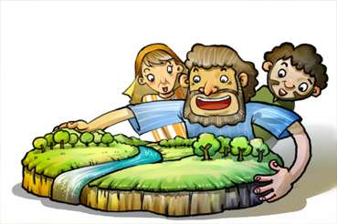
No.6 하나님의 말씀
하나님께서 아브라함을 부르셨습니다.

Slide 55
오늘의 말씀
여호와께서 아브람에게 이르시되 너는 너의 본토와 백성과
아버지 집으로 가서 내가 네게 보여줄 땅으로 가라.
창세기 12:1

Slide 56

갈대아 우르는 우상을 숭배하는 성읍이었습니다.
아브라함은 그곳에서 태어나 그곳에서 살았습니다.

Slide 57

어느 날 주 하나님께서 그에게 “네 본토를 떠나라. 내가 네게 복을 주리라”고 말씀하셨습니다.

Slide 58

아브라함은 갈 바를 알지 못했지만 하나님의 말씀에 순종하여 주님께서 말씀하신 대로 떠났습니다.

Slide 59



그는 여행 중에 많은 어려움을 겪었지만 하나님께서는 그를 무사히 보호해 주셨습니다.

Slide 60

마침내 아브라함은 가나안 땅에 도착했습니다. 그는 거기 살았습니다. "신 이시여 감사합니다."

Slide 61
오늘의 수업
아브라함은 하나님의 말씀에 순종하여 고향을 떠났습니다.
이처럼 우리는 하나님을 믿고 그 말씀에 순종해야 한다.
우리는 언제든지 하나님의 말씀에 순종하려는 마음을 가져야 합니다.

Slide 62
야훼 하나님이요?
야훼 하나님….
그분은 어떤 대가를 치르더라도 약속을 지키시는 우리 아버지이십니다.

Slide 63
오늘의 퀴즈
아브라함이 태어난 곳은 어디입니까?
① 가나안
② 하란
③ 이스라엘
④ 갈대아 우르
④ 갈대아 우르

Slide 64
오늘의 단어
주 하나님께서는 아브람에게 “너는 너의 본토와 친척과 아버지의 집을 떠나 내가 네게 지시할 땅으로 가라”고 말씀하셨습니다.
창세기 12:1

Slide 65

7번 하나님의 말씀
약속된 아들 이삭

Slide 66
오늘의 단어
아브라함이 아들 이삭을 낳았을 때 나이가 백 세였습니다.
창세기 21:5

Slide 67

하나님께서는 아브라함에게 밤하늘의 별과 같은 많은 자녀를 주시겠다고 약속하셨습니다.
그러나 그는 100세까지 아이가 없었습니다.

Slide 68

어느 날, 하나님은 밤에 아브라함을 밖으로 데리고 나가셨습니다.
“하늘을 올려다보세요. 별을 셀 수 있나요?”

Slide 69
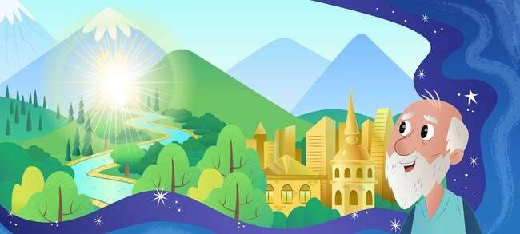
하나님께서는 그에게 아름다운 땅도 주시겠다고 약속하셨습니다.

Slide 70
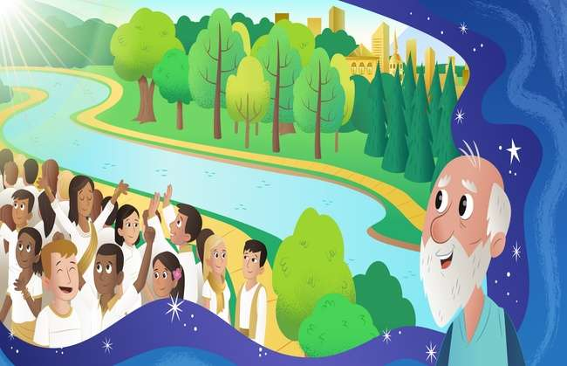
“네 자녀가 하늘의 별과 같고 바닷가의 모래와 같게 되리라.” 아브라함은 주님의 약속을 믿었습니다.

Slide 71

하나님은 약속을 지키셨습니다. 사라는 아브라함에게 아들을 낳았습니다. 아브라함은 기쁨을 의미하는 이삭이라는 이름을 지어주었습니다 .

Slide 72
오늘의 수업
아브라함은 불가능해 보였던 하나님의 약속을 정말로 믿었습니다.
하나님은 아브라함의 믿음을 보시고 매우 기뻐하셨습니다. 하나님은 그에게 약속의 아들 이삭을 주셨습니다.
하나님께서는 우리가 보기에 불가능해 보일지라도 그분의 약속을 반드시 이루십니다.

Slide 73
신은…
신은...
전능하신 (모든 것을 하실 수 있는)

Slide 74
오늘의 퀴즈
아브라함이 이삭을 낳았을 때 그의 나이는 몇 살이었는가?
① 90
② 80
③ 70
④ 100
④ 100

Slide 75
오늘의 말씀
아브라함이 아들 이삭을 낳았을 때 나이가 백 세였습니다.
(창세기 21장 5절)

Slide 76

8번 하나님의 말씀
아브라함이 이삭을 하나님께 드렸고

Slide 77
오늘의 말씀
그러자 하나님께서 “네 아들, 네가 사랑하는 독자 이삭을 데리고
그리고 모리아 지방으로 가십시오. 거기서 그를 번제로 드리라
내가 네게 말해줄 산 중 하나에 대하여.”
창세기 22:2

Slide 78

어느 날 하나님은 아브라함에게 이렇게 말씀하셨습니다.
“너의 하나뿐인 아들을 나에게 번제물로 바쳐라.”

Slide 79

아브라함은 이삭을 너무나 사랑했기 때문에 하나님의 말씀을 들었을 때 마음이 힘들었습니다. 그러나 그는 하나님께 순종하기로 결정했습니다.

Slide 80

아브라함은 이삭을 결박하여 제단 위에 올려놓고 죽이려고 했습니다. 바로 그 순간,

Slide 81

“아브라함아, 아브라함아, 그를 죽이지 말아라. 그에게 아무 짓도 하지 마세요. 이제 나는 당신이 하나님을 경외하고 사랑하는 것을 압니다.” 이것이 하나님께서 아브라함에게 하신 시험이었습니다.

Slide 82

"신 이시여 감사합니다!" 하나님께서는 아브라함의 믿음을 기쁘게 받으셨습니다. 하나님은 그를 모든 믿는 자의 조상으로 삼으셨습니다.

Slide 83
오늘의 교훈
아브라함은 이삭을 그토록 사랑했지만 그에게는 하나님의 말씀에 순종하는 것이 더 중요했습니다.
나는 세상의 어떤 것보다 하나님을 더 사랑해야 하며, 세상의 그 어떤 사람보다 더 사랑해야 합니다.

Slide 84
신은?
신은..
시험을 통해 우리의 믿음을 더욱 강하게 하시는 아버지.

Slide 85
오늘의 퀴즈
하나님께서 아브라함에게 번제물로 드리라고 말씀하신 것은 무엇입니까?
① 아들
① 아들
② 아내
③ 개
④ 양

Slide 86
오늘의 말씀
그러자 하나님께서 “네 아들, 네가 사랑하는 독자 이삭을 데리고
그리고 모리아 지방으로 가십시오. 거기서 그를 번제로 드리라
내가 네게 말해줄 산 중 하나에 대하여.”
창세기 22:2

Slide 87

9호 그만큼 단어 ~의 하나님
이삭은 다투지 않았다

Slide 88
오늘의 말씀
그가 거기서 옮겨가서 또 다른 우물을 팠더니 그것으로 말미암아 다투는 자가 없었더라.
그 이름을 르호봇이라 하여 이르되 이제 여호와께서 우리에게 거처를 주셨다 하였느니라
그러면 우리는 이 땅에서 번성할 것입니다."
창세기 26: 22

Slide 89
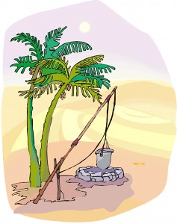
그만큼 우물 ~이었다 그래서 중요한, 왜냐하면 그들 ~할 수 있었다 얻다 신선한 물 사막에서. 이삭은 아버지로부터 우물을 물려받았습니다.

Slide 90

그러나 블레셋 사람들은 그를 시기했습니다. 그래서 그들은 우물을 흙으로 채웠습니다.

Slide 91
그러나 이삭은 그들과 다투지 않았습니다. 그는 이사하여 우물을 팠습니다. 그는 깨끗한 물이 있는 우물을 발견했습니다.

Slide 92

이때 다른 사람들이 이삭에게서 우물을 빼앗았습니다. 그러나 그는 그들과도 다투지 않았습니다.

Slide 93

하나님은 이삭을 축복하셨습니다. 그는 또 다른 우물을 팠습니다. 하나님은 그에게 그곳에서 신선한 물을 주셨습니다. 이삭은 제단을 쌓고 감사제를 드렸습니다.

Slide 94
오늘의 교훈
이삭은 자기 우물을 빼앗는 자들과 다투지 않았습니다.
하나님은 이삭을 축복하셨습니다.
또한 우리는 다른 사람들과 다투어서도 안 됩니다.
우리는 다른 사람을 사랑하고 용서해야 합니다.

Slide 95
신은??
하나님 ….
그는 다른 사람들과 다투는 사람들을 미워합니다.
그분은 서로 사랑하는 사람들을 사랑하십니다.

Slide 96
오늘의 퀴즈
이삭은 무엇 때문에 어려움을 겪었습니까?
① 집
② 양고기
③ 글쎄요
③ 글쎄요
④ 가족

Slide 97
오늘의 말씀
그가 거기서 옮겨가서 또 다른 우물을 팠더니 그것으로 말미암아 다투는 자가 없었더라.
그 이름을 르호봇이라 하여 이르되 이제 여호와께서 우리에게 거처를 주셨다 하였느니라
그러면 우리는 이 땅에서 번성할 것입니다."
창세기 26: 22

Slide 98

10호 그만큼 단어 ~의 하나님
에서가 장자권을 팔았음
빨간 스튜 한 그릇에

Slide 99
오늘의 말씀
그런 다음 야곱은 에서에게 빵과 팥죽을 주었습니다.
그는 먹고 마시고 일어나서 떠났다.
그래서 에서는 자신의 장자권을 경멸했습니다.
창세기 25:34

Slide 100

이삭의 아내 리브가가 쌍둥이를 낳았습니다. 첫째 아들의 이름은 에서였고, 둘째 아들의 이름은 야곱이었습니다.

Slide 101

에서는 사냥을 좋아했습니다. 그래서 그는 야외 활동을 좋아했습니다. 그러나 야곱은 집에 머무르는 조용한 사람이었습니다.

Slide 102

어느 날 야곱이 죽을 끓이고 있을 때 에서가 사냥을 마치고 배가 고파서 집으로 돌아왔습니다.

Slide 103
“찌개 좀 주세요!”, “먼저 장자권을 팔아주세요. 그럼 내가 좀 줄게.” 에서는 너무 배가 고파서 붉은 죽 한 그릇에 장자권을 팔았습니다.

Slide 104

결국 야곱은 축복을 받기 위해 아버지를 속였습니다. 마침내 그는 축복을 받았습니다. 이 모든 일은 하나님의 섭리로 이루어진 일이다.

Slide 105
오늘의 교훈
에서는 영적인 축복을 받는 것보다 배고픈 문제를 해결하는 것이 더 중요하다고 생각했습니다.
마지막으로, 야곱 ~가 되었다 그만큼 이스라엘 백성의 조상.
무엇이 더 중요하다고 생각하시나요?
하나님의 자녀가 되는 축복은 무엇과도 바꿀 수 없습니다.

Slide 106
신은?
하나님 ~이다
하나님은 인간의 오류와 거짓에도 불구하고 자신의 뜻을 이루어 가십니다.

Slide 107
오늘의 퀴즈
에서는 무엇을 위해 장자권을 팔았나요?
① 국수
② 빵
③ 고기
④ 빨간 스튜
④ 빨간 스튜

Slide 108
오늘의 단어
그런 다음 야곱은 에서에게 빵과 팥죽을 주었습니다.
그는 먹고 마시고 일어나서 떠났다.
그래서 에서는 자신의 장자권을 경멸했습니다.
창세기 25:34

Slide 109

11번 하나님의 말씀
야곱의 꿈

Slide 110
오늘의 말씀
꿈에 본즉 사닥다리가 땅 위에 섰는데 그 꼭대기가 하늘에 닿았고 하나님의 사자들이 그 위에서 오르락내리락하고
창세기 28: 12

Slide 111

야곱은 거짓말로 형을 속였습니다. 그는 살해당하는 것을 두려워했습니다. 그래서 그는 집에서 하란에 있는 삼촌에게로 도망갔습니다.

Slide 112

밤에는 거기에 돌을 가져다가 베개로 삼고 잠을 잤습니다. 그 곳에는 가족도 없이 혼자였습니다. 그래서 그는 두려웠고 외로움을 느꼈습니다.

Slide 113

야곱은 하나님의 천사들이 땅에서 하늘로 올라가는 계단을 오르내리는 것을 보았습니다.

Slide 114

그는 “내가 너와 함께 있어 네가 어디로 가든지 너를 지키리라”는 하나님의 음성을 들었습니다.

Slide 115

그는 아침에 일어나 함께 하시겠다고 약속하신 하나님께 경배하며 하나님께 영광을 돌렸습니다.

Slide 116
오늘의 교훈
혼자 있기가 두려웠던 야곱과 함께 하신 하나님처럼,
우리 아버지 하나님께서는 우리가 혼자 있을 때에도 우리를 돌보아 주십니다.
우리도 야곱처럼 언제나 우리와 함께하시는 하나님께 영광을 돌리고 존경해야 합니다.

Slide 117
신은?
하나님
하나님은 언제 어디서나 우리와 함께 계십니다.
하나님은 항상 우리를 돌보고 계십니다.

Slide 118
오늘의 퀴즈
야곱이 잘 때 무엇을 베개로 삼았나요?
① 나무
② 돌
② 돌
③ 가방
④ 동물의 가죽

Slide 119
오늘의 말씀
꿈에 본즉 사닥다리가 땅 위에 섰는데 그 꼭대기가 하늘에 닿았고 하나님의 사자들이 그 위에서 오르락내리락하고
창세기 28: 12

Slide 120

12호 그만큼 단어 ~의 하나님
형들에게 팔린 요셉

Slide 121
오늘의 말씀
"자, 그를 죽여서 한 구덩이에 던지자
사나운 짐승이 그를 잡아먹었다고 말하라.
그러면 그 사람의 꿈이 어떻게 되는지 알아보겠습니다."
(창세기 37:20)

Slide 122

야곱에게는 열두 아들이 있었습니다. 그는 다른 아들들보다 요셉을 더 사랑했습니다. 그래서 요셉을 위해 아름답고 아름다운 천을 만들었습니다.

Slide 123

그의 형들은 아버지가 그를 특별히 사랑했기 때문에 그를 많이 미워했습니다. “조셉을 팔자. 아버지가 돌아가셨다고 전해 주자.

Slide 124

그들은 요셉을 지나가는 상인들에게 노예로 팔았습니다.
이 말을 듣고 야곱은 몹시 슬펐습니다.

Slide 125

요셉은 노예로서 힘든 삶을 살았습니다. 그러나 그는 아무런 죄도 짓지 않고 하나님을 믿고 의지했습니다.

Slide 126

요셉은 거짓 혐의로 감옥에 갇혔습니다. 그러나 그는 감옥에서도 하나님 앞에 의롭게 되려고 노력했습니다. 하나님은 요셉을 잊지 않으셨고 그를 향한 놀라운 계획을 갖고 계셨습니다.

Slide 127


오늘의 교훈
요셉은 형들에게 미움을 받고 노예로 팔렸습니다. 그는 또한 거짓 혐의로 감옥에 갇혔습니다.
그러나 그는 하나님을 의지하고 더 이상 죄를 짓지 않으려고 노력했습니다.
우리는 어려움에 직면할 수도 있습니다.
어떠한 죄도 짓지 말고, 우리의 기도를 기꺼이 들어주시는 아버지 하나님께 도움을 구합시다.

Slide 128
신은?
우리 아버지 하나님..
우리 아버지 하나님은 어려운 시기에도 우리를 향한 놀라운 계획을 가지고 계십니다.

Slide 129


오늘의 퀴즈
야곱이 열두 아들 중 요셉에게만 준 것은 무엇입니까?
① 장난감
② 성경
③ 풍성하고 아름다운 천
③ 풍성하고 아름다운 천
④ 돈

Slide 130
오늘의 말씀
"자, 그를 죽여서 한 구덩이에 던지자
사나운 짐승이 그를 잡아먹었다고 말하라.
그러면 그 사람의 꿈이 어떻게 되는지 알아보겠습니다."
(창세기 37:20)

Slide 131

13번 하나님의 말씀
요셉이 애굽의 총리가 되다

Slide 132
오늘의 말씀
바로가 요셉에게 이르되 내가 너에게 애굽 온 땅의 총리를 맡기노라
창세기 41: 41

Slide 133

애굽 왕 바로가 꿈을 꾸었습니다. 살찐 소 7마리, 그 뒤엔 못생긴 소 7마리가 나왔다. 못생긴 소 일곱 마리가 살찐 소 일곱 마리를 잡아먹었습니다. 아주 이상한 꿈이었어요.

Slide 134

왕궁에서는 그의 꿈을 해석할 사람이 아무도 없었습니다. 요셉의 도움을 받은 술 맡은 관원장은 요셉을 왕에게 소개했습니다.

Slide 135

하나님은 요셉에게 지혜를 주셨습니다. 그래서 그는 그 꿈의 뜻을 해석하여 왕에게 알렸습니다.

Slide 136

바로는 너무 감동되어 감옥에 갇힌 요셉을 나라의 두 번째 높은 자리에 임명했습니다.

Slide 137

요셉은 애굽의 총리가 되어 하나님께서 주신 지혜로 그 땅을 잘 다스렸습니다.

Slide 138
오늘의 교훈
하나님은 요셉을 향한 놀라운 계획을 갖고 계셨습니다.
우리는 어떤 어려움에 직면하더라도 실망해서는 안 됩니다.
그러나 우리를 향한 하나님의 놀라운 계획을 기대하고 하나님을 믿어야 합니다..

Slide 139
신은?
하나님은 그분의 뜻대로 행하십니다.
낮은 자는 높아지겠고 높아지는 자는 낮아지리라.

Slide 140
오늘의 퀴즈
바로의 꿈에는 어떤 동물들이 나타났나요?
① 새
② 개
③ 말
④ 소
④ 소

Slide 141
오늘의 말씀
그래서 바로가 요셉에게 말했습니다.
“내가 너에게 이집트 온 땅을 다스리게 하겠다.”
창세기 41: 41

Slide 142

아니요. 14 하나님의 말씀
요셉이 형들을 다시 만났어요

Slide 143
오늘의 말씀
요셉은 형들을 알아보았지만 그들은 그를 알아보지 못했습니다.
창세기 42: 8

Slide 144

바로는 요셉을 애굽의 총리로 임명했습니다. 요셉은 7년 동안의 극심한 흉년을 지혜롭게 잘 이겨냈습니다.

Slide 145

그러나 가나안에는 기근으로 인해 곡식이 없었습니다. 그들은 먹을 곡식을 얻기 위해 이집트로 내려가야 했습니다. 요셉의 형들도 양식을 사러 애굽으로 갔습니다.

Slide 146

요셉은 형들을 알아보았지만 그들은 그를 알아보지 못했습니다.

Slide 147

요셉은 자신이 누구인지 그들에게 말했습니다. 그들은 그를 보고 깜짝 놀랐고 그를 두려워하였다.

Slide 148

요셉은 하나님께서 자신을 애굽으로 보내신 이유를 깨달았습니다. 그는 형들을 용서하고 온 가족을 데리고 이집트로 가서 그들을 안전하게 보살폈습니다.

Slide 149
오늘의 교훈
요셉은 자신을 학대한 형들을 용서하고 하나님의 뜻대로 그들을 사랑했습니다.
우리는 가족과 친구들을 용서하고 사랑해야 합니다.

Slide 150
신은?
하나님..
우리를 용서하시고 사랑하십니다.

Slide 151
오늘의 퀴즈
요셉은 어느 나라의 총리가 되었나요?
① 이집트
① 이집트
② 이스라엘
③ 페르시아
④ 바빌론

Slide 152
오늘의 말씀
요셉은 형들을 알아보았지만 그들은 그를 알아보지 못했습니다.
창세기 42: 8

Slide 153

No.15 하나님의 말씀
물에서 구원받은 아이

Slide 154
오늘의 말씀
아이가 자라자, 그녀는 그를 바로의 딸에게 데려가서 그의 아들이 되었습니다. 그녀는 “내가 그를 물에서 건져냈다”고 그 이름을 모세라고 지었습니다.
이동 2:10

Slide 155

이집트 왕 바로는 이스라엘에서 갓 태어난 사내아이를 모두 나일강에 던져 죽이라는 명령을 내렸습니다.

Slide 156

모세의 어머니 요게벳은 어쩔 수 없이 자기 아들을 나일강에 끌고 가도록 내버려 두었습니다.

Slide 157

그 때, 이집트 공주가 강에서 목욕을 하다가 우연히 아기를 보게 되었습니다. 그녀는 그 소년을 키울 생각을 갖고 있었습니다.

Slide 158

그의 여동생은 공주가 아기를 바구니에서 꺼내는 것을 보았습니다. 그녀는 그의 친어머니인 요게벳을 소개하여 그녀에게 아기를 먹이게 했습니다.

Slide 159

아이가 자라자 공주에게 다시 데려가 아들이 되었습니다. 그녀는 “내가 그를 물에서 건져냈다”며 그 이름을 모세라고 지었습니다. 모세는 이집트에서 자랐습니다. 궁전.

Slide 160
오늘의 교훈
하나님은 모세를 구원하셨습니다.
하나님께서는 놀라운 지혜와 능력(섭리)으로 우리를 구원하셨습니다.
하나님의 계획은 언제나 나의 계획보다 더 크고 더 완벽하다는 것을 믿읍시다.

Slide 161
신은 누구인가?
하나님..
어떤 방해에도 불구하고 당신의 뜻을 이루시는 전능하신 하나님이십니다.

Slide 162
오늘의 퀴즈
물에 빠진 아이에게 무슨 일이 일어났나요?
① 그는 익사하여 물고기에게 잡아먹혔습니다.
② 새들이 아이를 구해줬어요.
③ 하나님께서 그 아이를 하늘에서 구출하셨습니다.
④ 이집트 공주가 그를 보고 구해주었다.
④ 이집트 공주가 그를 보고 구해주었다.

Slide 163
오늘의 말씀
아이가 자라자, 그녀는 그를 바로의 딸에게 데려가서 그의 아들이 되었습니다. 그녀는 “내가 그를 물에서 건져냈다”고 그 이름을 모세라고 지었습니다.
이동 2:10

